Slide 1
ENERGIAS ALTERNATIVAS EN CERRO VERDE Y SU IMPLEMENTACIÓN EN FREEPORT-MCMORAN

Slide 2
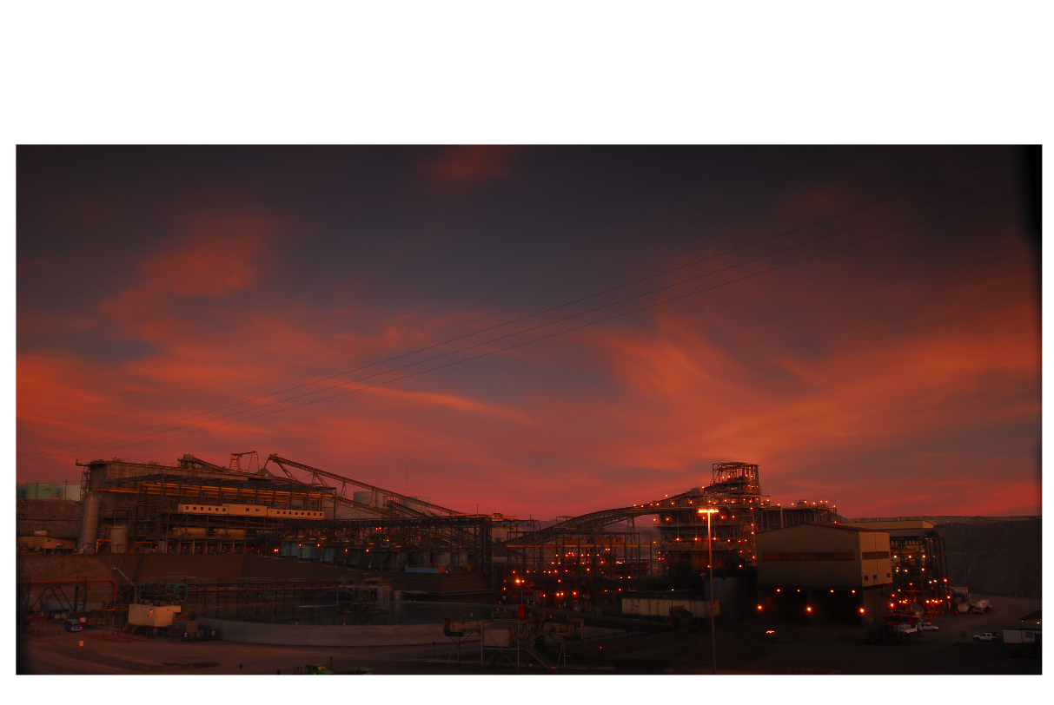
Cerro Verde, es parte del grupo económico de Freeport-McMoRan, el cual explota grandes activos en Indonesia, operaciones en los Estados Unidos y Sudamérica.
Como uno de los productores de cobre y molibdeno más importantes del Perú, entendemos el papel fundamental que desempeñamos en la transición energética.
Hacemos minería a cielo abierto, suministrando cobre al mundo producido de manera responsable, a través de la sostenibilidad, lo que implica gestionar y mitigar nuestras emisiones de GEI y otros riesgos e impactos relacionados con el clima.

Slide 3
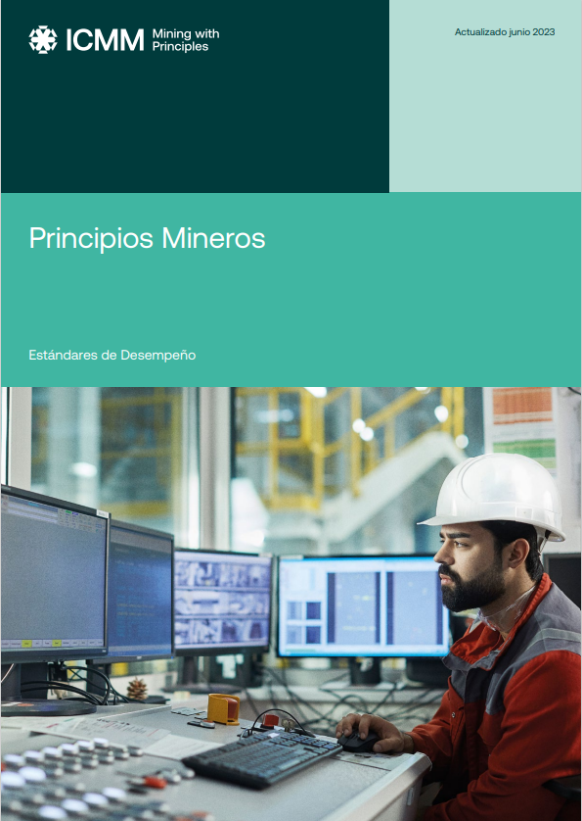
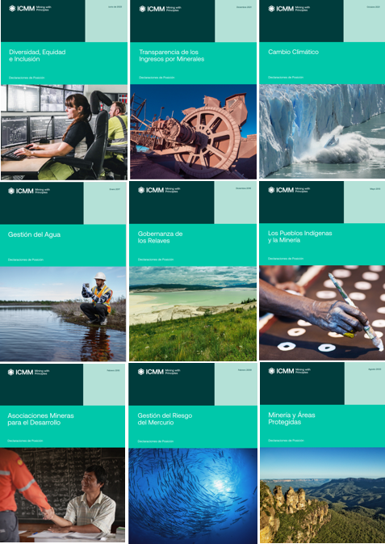
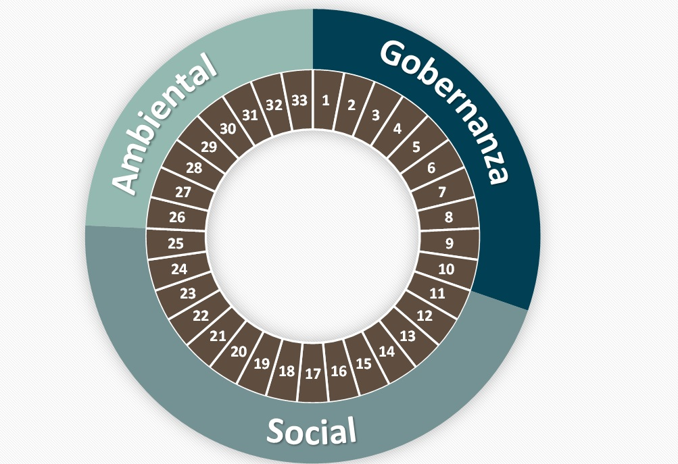
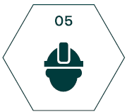
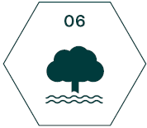
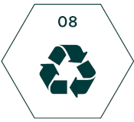
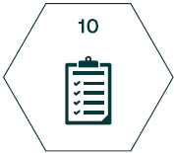
Sostenibilidad ASG
10 principios mineros
39 expectativas de desempeño
9 declaraciones de posición
33 áreas temáticas ASG
Acción climática
Reducción de las emisiones de gases de efecto invernadero
Gestión hídrica
Gestión de desechos
Economía circular
Gestión de relaves
Biodiversidad y tierras productivas
Contaminación
Sistemas de gestión
Evaluación de riesgo
Integridad empresarial
Transparencia en los ingresos
Cumplimiento legal
Informes de sostenibilidad
Mecanismo de quejas
Interacción con las partes Interesadas
Cierre y recuperación de minas
Cadenas de suministro responsables
Negocio ético
Toma de decisiones
Derechos Humanos
Gestión de riesgos
Salud y seguridad comunitarias
Desarrollo comunitario
Minería artesanal y de pequeña escala
Seguridad y derechos humanos
Derechos de los Pueblos Indígenas
Adquisición de tierras y reasentamiento
Patrimonio cultural
Salud y seguridad
Desempeño ambiental
Trabajo infantil
Trabajo forzoso
Libertad de asociación y Negociación colectiva
Discriminación y acoso
Diversidad, equidad e Inclusión
Condiciones de empleo
Salud y seguridad en el Trabajo
Preparación ante emergencias
Conservación de la biodiversidad
Producción responsable
Desempeño social
Vinculación con partes interesadas

Slide 4
Estrategia Climática FCX
Cerro Verde se alinea a la estrategia climática de nuestra casa matriz, Freeport-McMoRan (FCX), la cual está basada en 3 pilares:
Reducción
Reducir las emisiones de Gases de Efecto Invernadero (GEI).
Resiliencia
Mejorar la resiliencia a los riesgos del cambio climático.
Contribución
Contribuir con cobre producido responsablemente a la transición energética global.

Slide 5
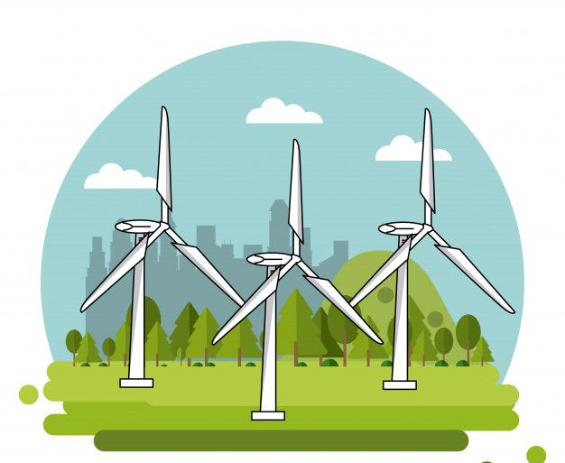
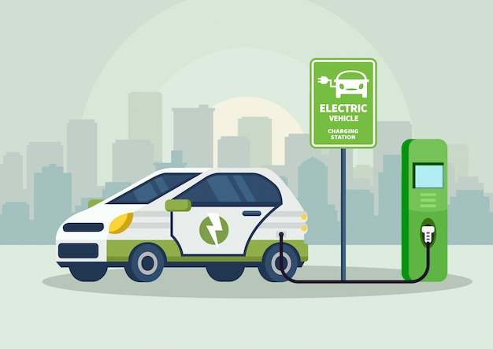
Objetivos y Hoja de Ruta de FCX
Cerro Verde contribuirá al objetivo y hoja de ruta de descarbonización de FCX.
Objetivos
(Alcance 1 y 2)
Reducción del 15% de intensidad de emisiones de GEI en las Américas.
Reducción del 30% de intensidad de emisiones de GEI en PT-FI
2030
Aspiramos a participar y contribuir positivamente a una economía de cero emisiones netas
2050
1
2
3
4
Descarbonización del suministro eléctrico
Electrificación de equipos
Eficiencia energética y de activos
Innovación en procesos

Slide 6
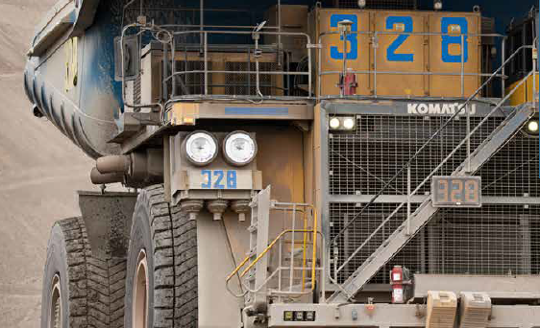
Transporte con menos emisiones en Cerro Verde – Alcance 1
Electrificación de equipos
Reducción
Contribución
Prueba de camiones de tracción híbrida
Se está probando camiones de transporte ultra-class de tracción híbrida Komatsu y Caterpillar.
Estos camiones híbridos combinan el uso de diésel y la generación de electricidad, con un potencial de reducción entre un 20% y 30% de consumo de combustible en comparación con los de tracción mecánica.

Slide 7
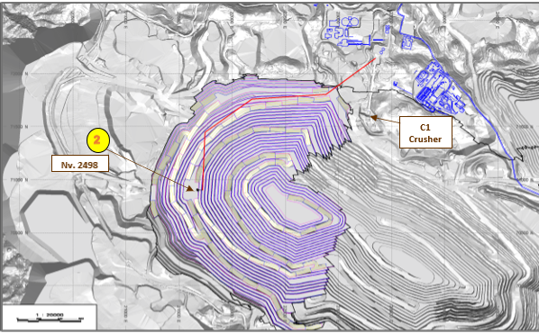
Transporte con menos emisiones en Cerro Verde – Alcance 1
Eficiencia energética
Reducción
2
1
Chancadora al interior del tajo
Chancadora
IN - PIT
Chancadora existente
Se colocará una chancadora primaria y un sistema de fajas al interior del tajo de Cerro Verde. Este proyecto significará a partir del 2026 una reducción por encima de los 4,000,000 galones de diésel anuales equivalentes a reducir aproximadamente 43,000 tCO2e al año.

Slide 8
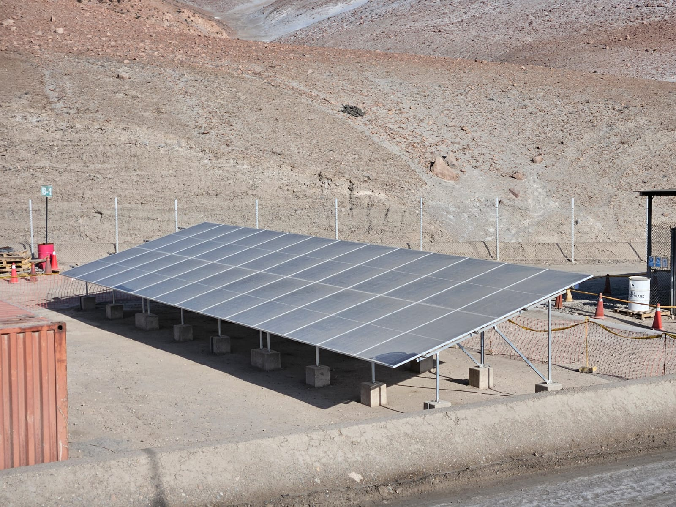
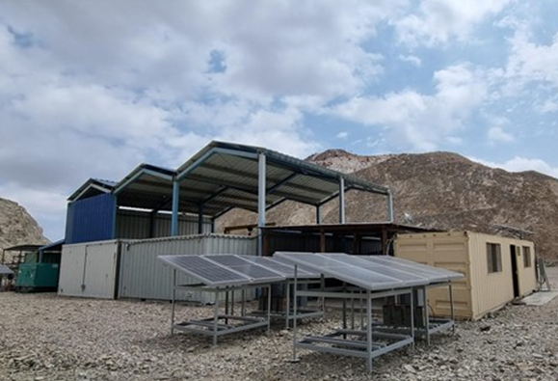
Implementación de sistemas fotovoltaicos – Alcance 1
Descarbonización del suministro eléctrico
Plataforma de residuos San José
Taller de Relaves Linga
Reducción
Contribución
Se vienen implementando sistemas fotovoltaicos para suministrar energía a diversas áreas de la mina, como la plataforma de residuos de San José y el Taller de Relaves Linga, logrando reemplazar el uso de combustibles fósiles y reduciendo las emisiones en 78 y 29 tCO2e anuales.

Slide 9
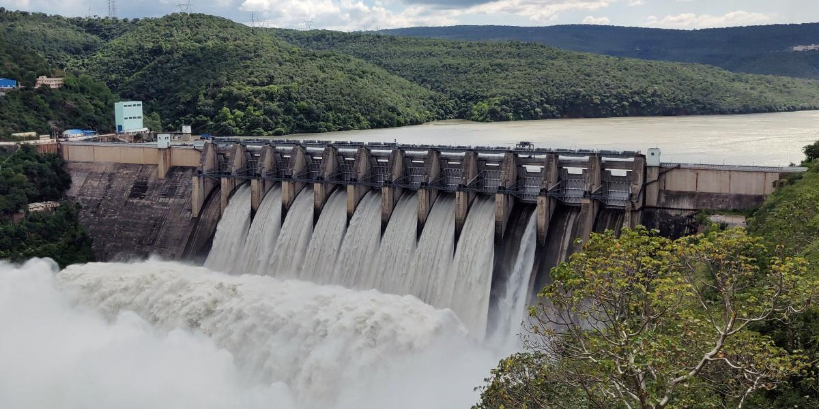
Acuerdo de suministro de energía renovable –Alcance 2
Descarbonización del suministro eléctrico
Reducción
Contribución
En el 2023, se firmó un nuevo acuerdo de compra de energía renovable, permitiendo que las emisiones de GEI de Alcance 2 sean casi cero a partir del 2026, reduciendo más de 400,000 tCO2e/año.

Slide 10
Sistema de Gestión de la Energía de Cerro Verde
Implementación del Sistema de Gestión de la Energía
Reducción
Eficiencia energética
Medición de intensidad de las emisiones de Gases de Efecto Invernadero (GEI)
Cerro Verde viene implementando un Sistema de Gestión de la Energía que promueve iniciativas de eficiencia energética, que contribuyen con la sostenibilidad y por ende con la acción climática.
Medición de la huella de carbono
Promoción de iniciativas de descarbonización

Slide 11
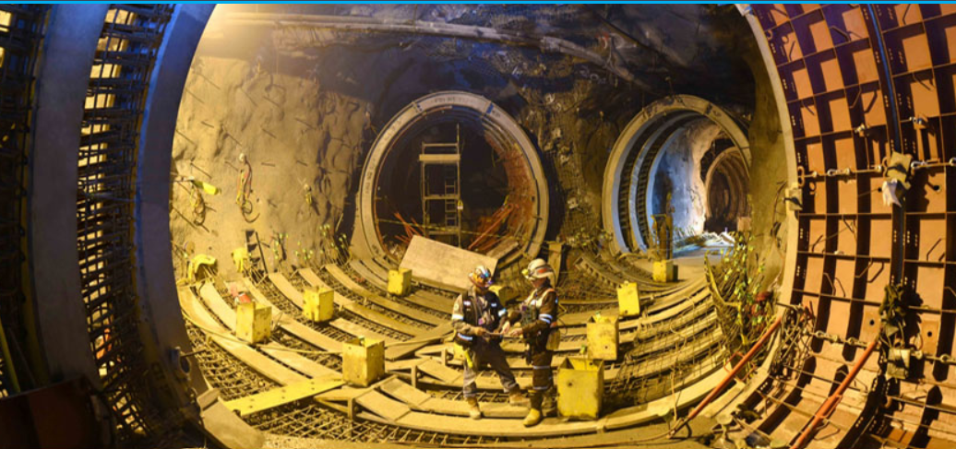
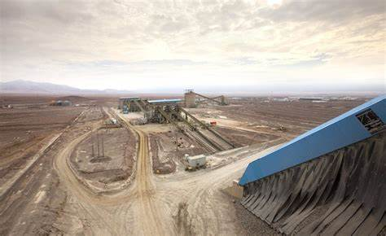
Iniciativas en otros sites de FCX
Freeport impulsa importantes iniciativas para reducir nuestras emisiones de GEI, mejorar la eficiencia energética, evaluar e integrar el uso de fuentes de energía renovables con bajas emisiones de carbono y mejorar nuestra resiliencia ante futuros riesgos relacionados con el clima.
Descarbonización del suministro eléctrico
PT – FI (Indonesia)
El Abra (Chile)
Se anunció la decisión de cambiar el suministro eléctrico de las operaciones de Grasberg de PT-FI de carbón a gas natural licuado, lo que reducirá las emisiones de carbono en aproximadamente 1.1 millones de toneladas de CO2 equivalente por año.
En el 2023, se llegó a un acuerdo que permitirá la incorporación de energía renovable certificada en el PPA existente de acuerdo a las condiciones del mercado.

Slide 12
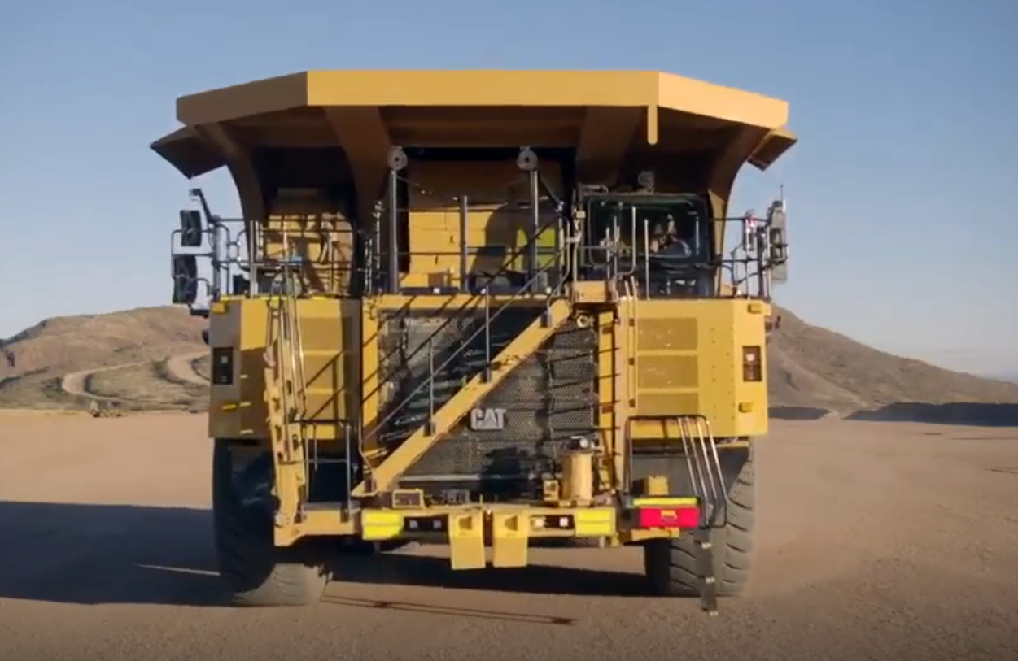
Iniciativas en otros sites de FCX
FCX está evaluando iniciativas que permitan la transición de la flota del diésel a alternativas con menos emisiones, lo cual requerirá de nuevas soluciones e innovaciones tecnológicas, muchas de las cuales surgirán de la colaboración entre la industria y la cadena de valor.
Electrificación de equipos
Prueba de camión eléctrico
(Mina Sierrita)
En colaboración con el programa Early Learner de Caterpillar, se ejecutará una prueba con un prototipo de camión de acarreo eléctrico a finales de 2024. Esto significaría una reducción de aproximadamente 4,120 tCO2e anuales.

Slide 13
